Slide 1
Компьютеры 4 поколения
Выполнил Вторушин Семён 9а

Slide 2
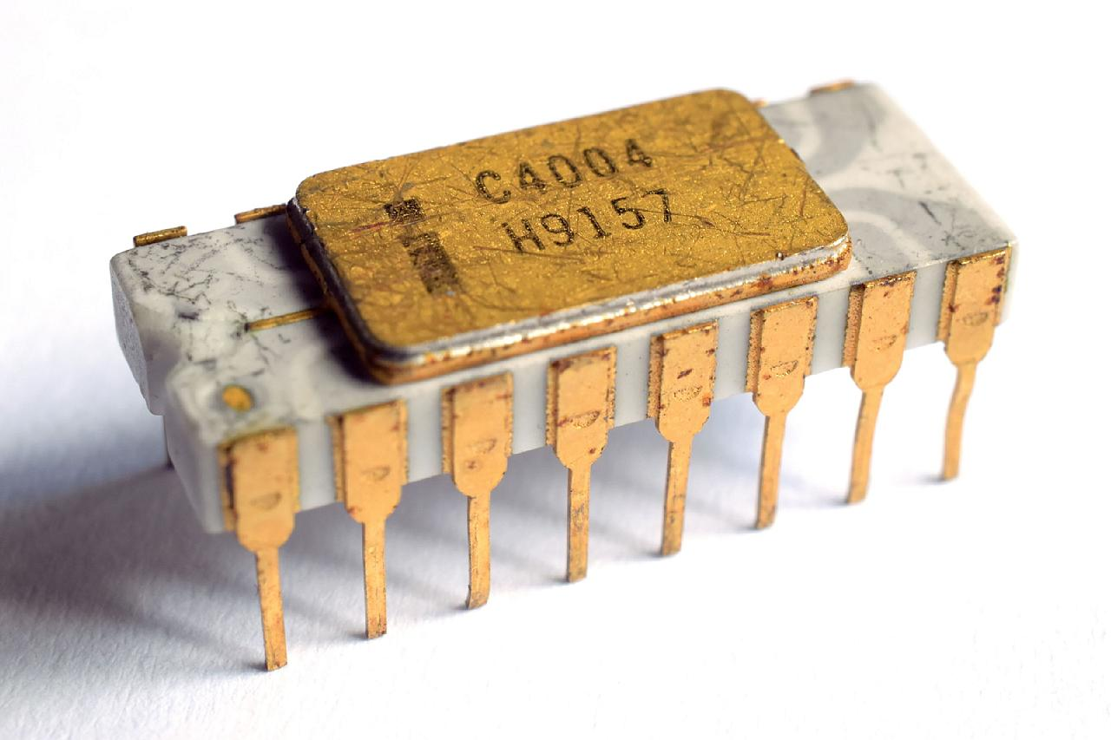
Первый микропроцессор производимый компанией intel 15 ноября 1971 года

Slide 3
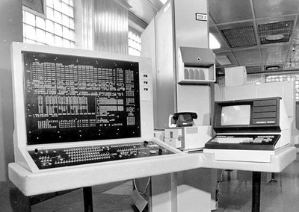
Эльбрус-2, так называемый «супер-эвм»

Slide 4
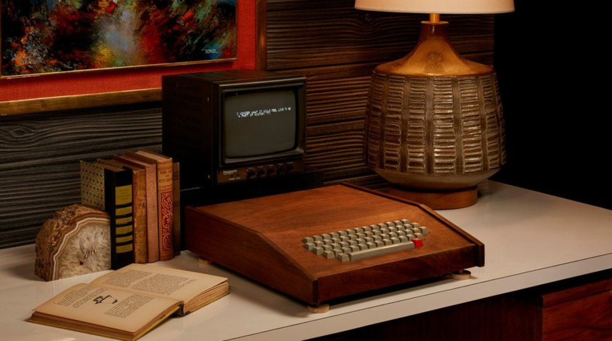
Apple-1

Slide 5
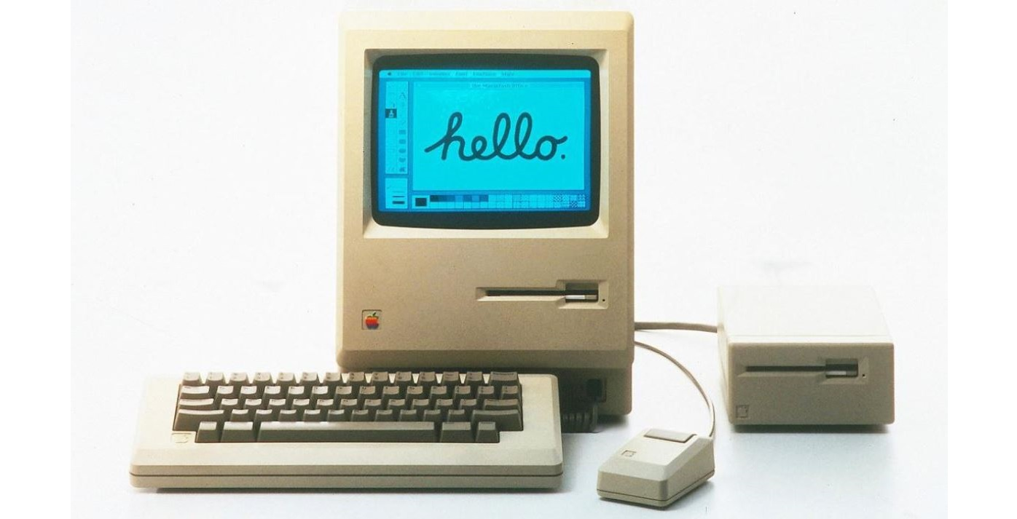
Apple-machintosh

Slide 6
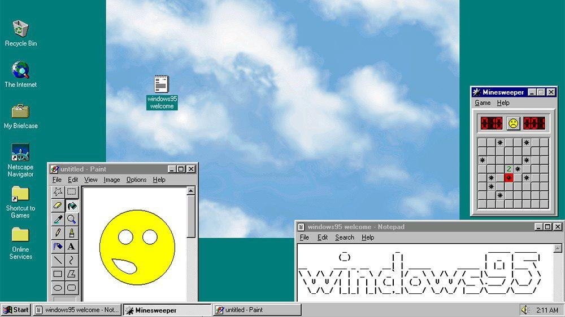
Windows 95

